Slide 1
Introducción al Portal mundial de la OIT sobre las políticas de cuidados y el Simulador de inversiones ITUC Global Meeting on the Care Economy
Lorena Pastor Palacios – Economista Junior
Servicio de Género, Igualdad, Diversidad e Inclusión (GEDI/WORKQUALITY)
Abril 2023

Slide 2
Portal mundial de la OIT sobre las políticas de cuidados y el Simulador de inversiones
Enlace al video tutorial
Notes:
Video link: https://www.youtube.com/watch?v=6LRz2oPlR-Q

Slide 3
La importancia de las politicas de cuidados
“Invertir en la economía del cuidado” y “permitir una repartición más equilibrada de las responsabilidades familiares” basado en el programa transformador para lograr la igualdad de género de la OIT:
Declaración del Centenario de la OIT para el Futuro del Trabajo (2019)
Llamamiento mundial a la acción para una recuperación de la crisis causada por la COVID-19 centrada en las personas que sea inclusiva, sostenible y resiliente (2021)
Las “inversiones a gran escala en la economía del cuidado”: una medida transformadora fundamental de Nuestra Agenda Común del Secretario General de las Naciones Unidas y una pieza clave para la iniciativa del Acelerador Mundial para el Empleo y la Protección Social de las Naciones Unidas en pro de una transición justa
La Agenda Regional de Género y la Conferencia Regional sobre la Mujer de América Latina y el Caribe (ALC):
Declaración de Buenos Aires 2022
La región lidera con la Alianza Global por los Cuidados con más de 80 otros miembros

Slide 4
La vía óptima: las 5 recomendaciones para un trabajo decente de cuidados
Entorno de política propicio:
Principales ámbitos de política
Marco de análisis:
Recomendaciones de política:
Trabajos de cuidado decente
Círculo de trabajo de cuidados no remunerado, trabajo remunerado y trabajo de cuidados remunerado
Políticas de cuidado
Políticas macroeconómicas
Políticas de protección social
Políticas laborales
Políticas migratorias
Políticas de igualdad y no discriminación
Políticas medioambientales
Trabajo remunerado
Trabajo de cuidados remunerado
Trabajo de cuidados no remunerado
Reconocer, reducir y redistribuir el trabajo de cuidados no remunerado
Recompensar y promover más trabajo de cuidados y el trabajo de cuidados decente
Representación de los trabajadores y trabajadoras del cuidado
Fuente: Adaptado de ILO, 2018. from: ILO, 2018. El trabajo de cuidados y los trabajadores del cuidado para un futuro con trabajo decente

Slide 5
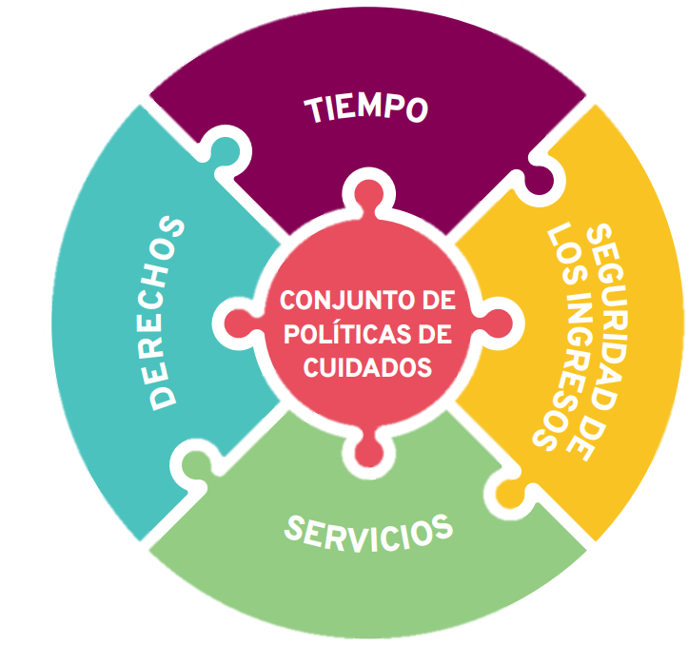
Una agenda común: Invertir en paquetes de políticas de cuidados transformadores

Slide 6
Políticas de cuidados: progresos y desafíos
2011
Desfases en los servicios de cuidado infantil
2021
78 de167 países con derechos de licencia de paternidad
Al menos 12 países con la existencia de un sistema estatutario de servicios de cuidado infantil
98 países ofrecen una licencia de maternidad de al menos 14 semanas
120 países ofrecen una licencia de maternidad de al menos 14 semanas
115 de 185 países con derechos de licencia de paternidad
21 de 178 países garantizan un sistema universal y gratuito para los servicios estatutarios de cuidado de niños de 0 a 2 años
82 países incumplen al menos una norma de la OIT sobre licencia de maternidad
70 países sin derechos de licencia de paternidad y 13 países con licencia de paternidad no remunerada
121 países no cuentan con un sistema nacional de servicios de cuidado de niños de 0 a 2 años

Slide 7
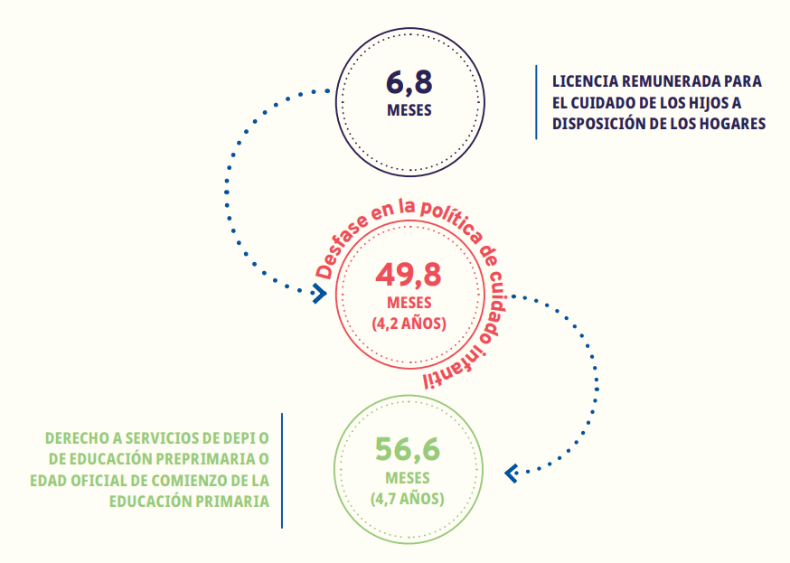
Cerrar las brechas en las políticas de cuidado infantil: Asegurar una continuidad entre licencias y servicios de cuidado infantil
A nivel mundial la brecha en las políticas de cuidado infantil equivale a una duración media de 4,2 años
En 91 países de 175, el desfase en la política de cuidado infantil es de más de cinco años, siendo 1.900 millones los progenitores potenciales que viven en esos países.
En las Américas, el desfase es de 3,4 años en promedio para los 34 países de la región.

Slide 8
Sólidos argumentos en pro de la inversión
0.25 % del PIB
269.000 millones de dólares para ampliar la licencia relacionada con el cuidado de los hijos adecuadamente remunerada e interrupciones para la lactancia maternal 2030
1.45 % del PIB
1,6 billones de dólares para expandir la prestación de la atención y educación de la primera infancia al 2030
2.3 % del PIB
2,5 billones para expandir la prestación de cuidados de larga duración al 2030
280 millones de puestos de trabajo
Generación de empleos tras invertir en conjuntos de políticas de cuidado al 2030
Proyección con igualdad de género
78% impulsará las tasas de empleo de las mujeres y el 84% será empleo formal
Altos retornos a la inversión
Aumento de los ingresos fiscales y del PIB por dólar invertido gracias al aumento del empleo e ingresos de las mujeres

Slide 9
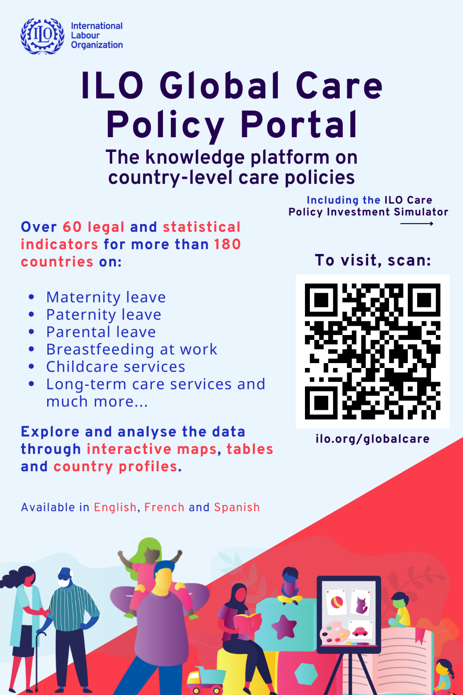
Portal mundial de la OIT sobre las políticas de cuidados
Sitio web: www.ilo.org/globalcare
Más de 180 países con información legal disponible para determinados años desde 1994.
Más de 60 indicadores legales y estadísticos en diversos temas de licencias y servicios de cuidados:
Licencia de maternidad
Licencia de paternidad
Licencia parental
Servicios de cuidado infantil
Servicios de cuidados de larga duración
Disponible en 3 idiomas (inglés, francés y español)

Slide 10
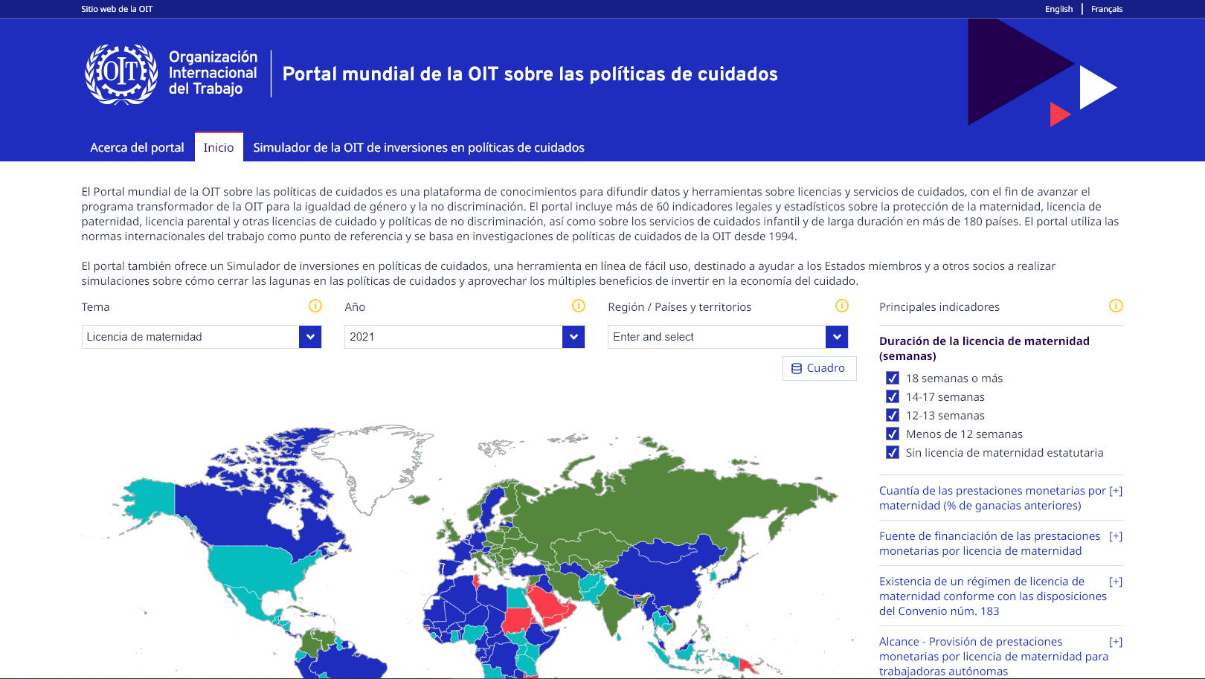

Slide 13
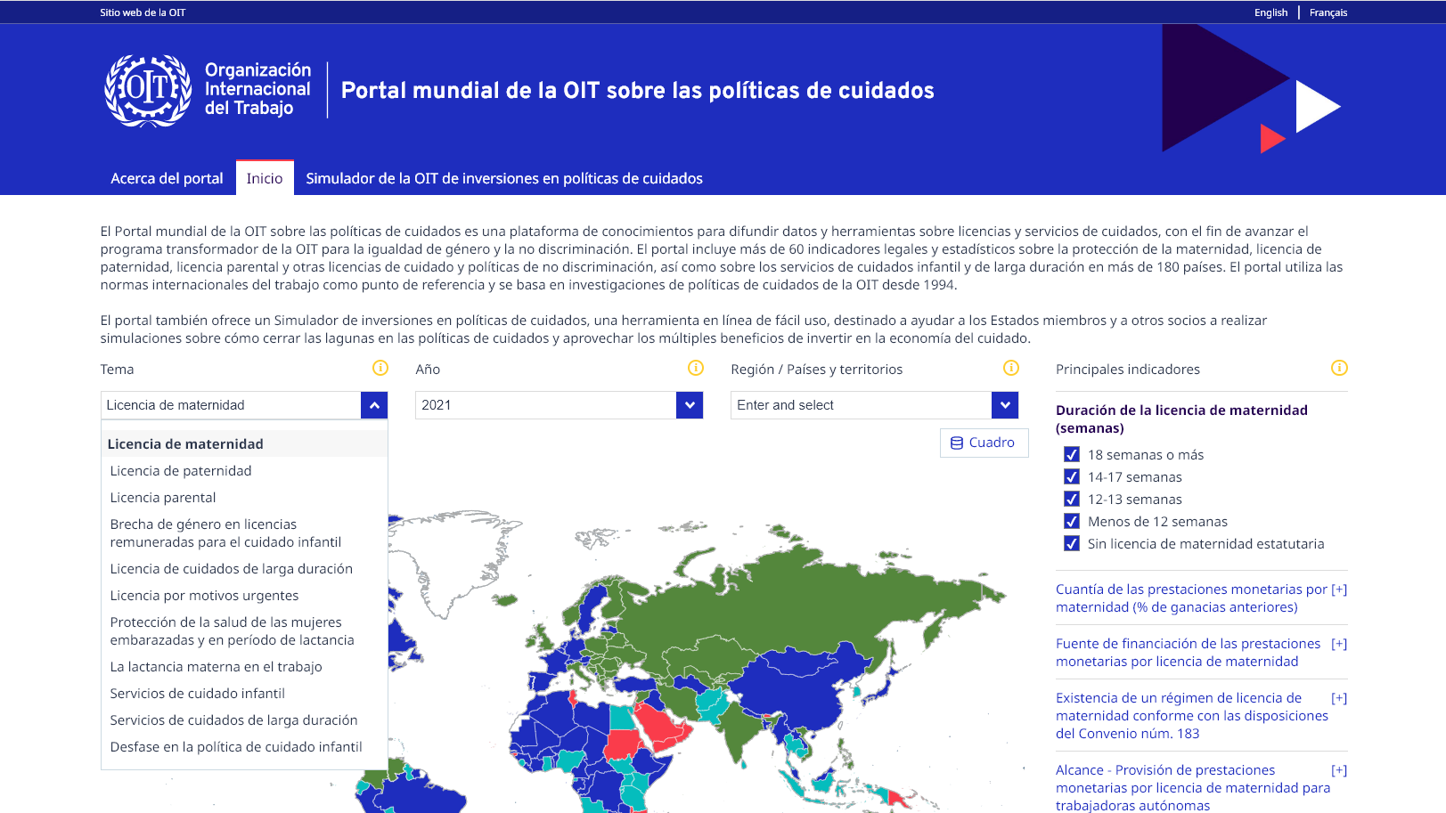

Slide 14
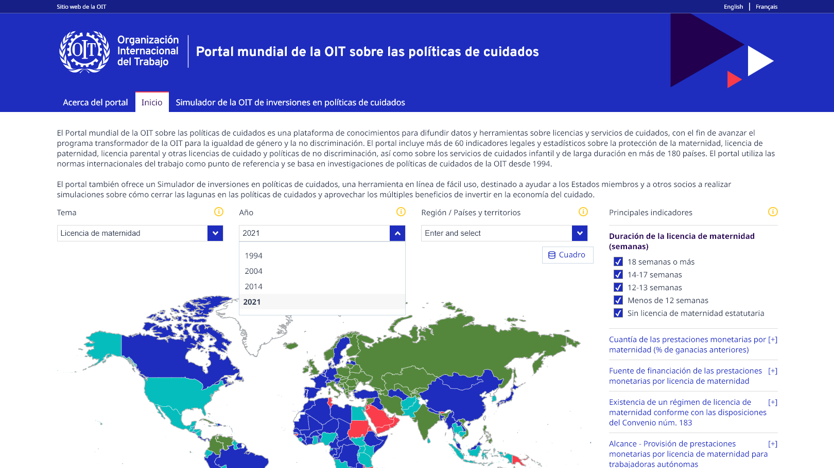

Slide 15
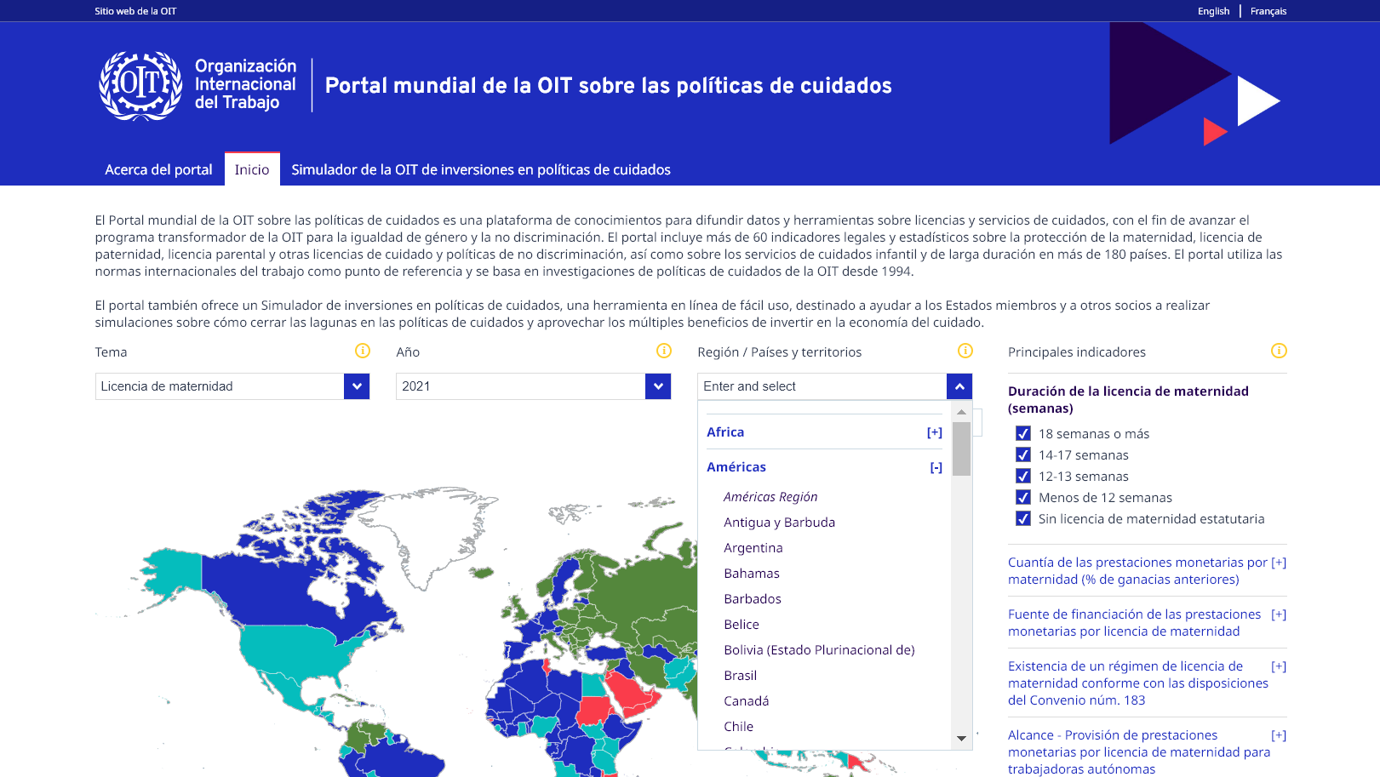

Slide 16
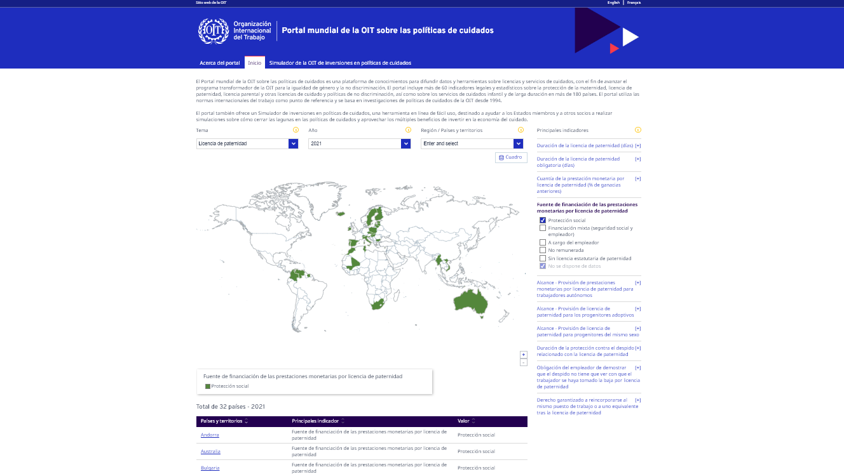

Slide 17
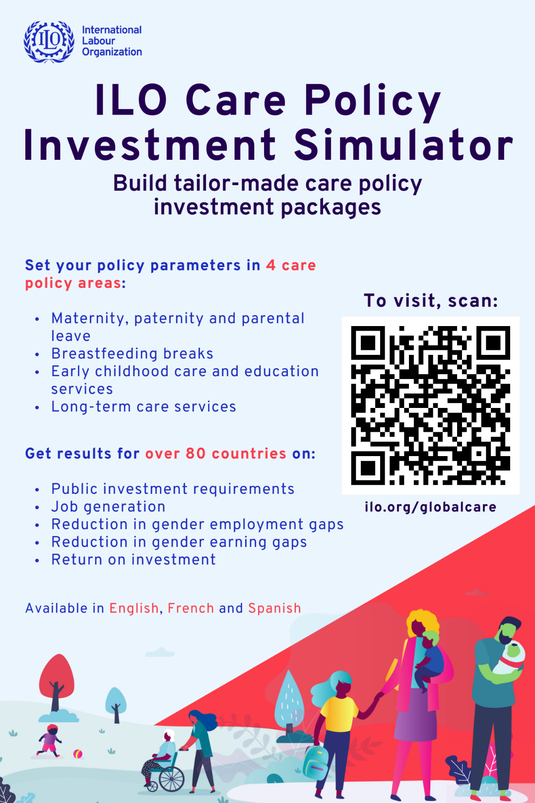
Simulador de inversiones en políticas de cuidados de la OIT
82 países: 14 en África, 9 en las Américas, 1 en los Estados Árabes, 22 en la región de Asia y el Pacífico y 36 en Europa y Asia Central
4 áreas de políticas de cuidados: licencias para el cuidado infantil e interrupciones para la lactancia materna remunerada, servicios de cuidado infantil, y servicios de cuidado de larga duración
2 años disponibles para la proyección (2030 y 2035) y varios parámetros que pueden ser modificados por el usuario
Existe la posibilidad de comparar entre escenarios y exportar los resultados

Slide 18
Simulador de la OIT de inversiones en políticas de cuidados
Sitio web: www.ilo.org/globalcare
Pasos:
Paso 1: Regístrese para acceder gratuitamente al Simulador.
Paso 2: Seleccione un país y el año de proyección (2030 o 2035).
Paso 3: Defina los parámetros de política para las 4 áreas de políticas de cuidados, manteniendo los parámetros sugeridos o modificándolos según una lista de opciones predeterminadas.
Paso 4: El Simulador calcula los resultados automáticamente, utilizando directamente más de 180 indicadores estadísticos incorporados. Cree y compare múltiples escenarios para un mismo país o diferentes países y exporte los resultados obtenidos.

Slide 20
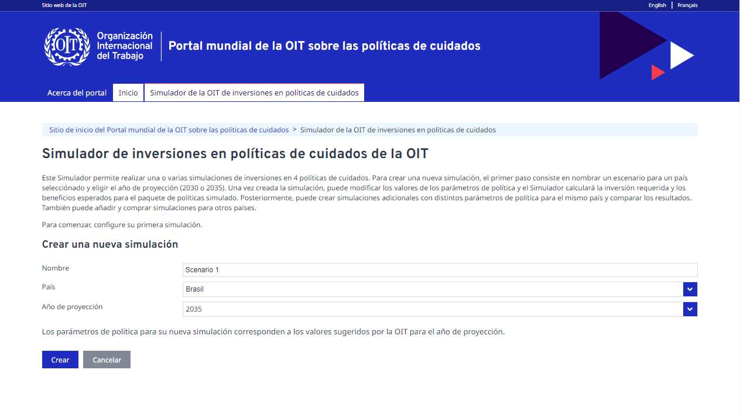

Slide 21
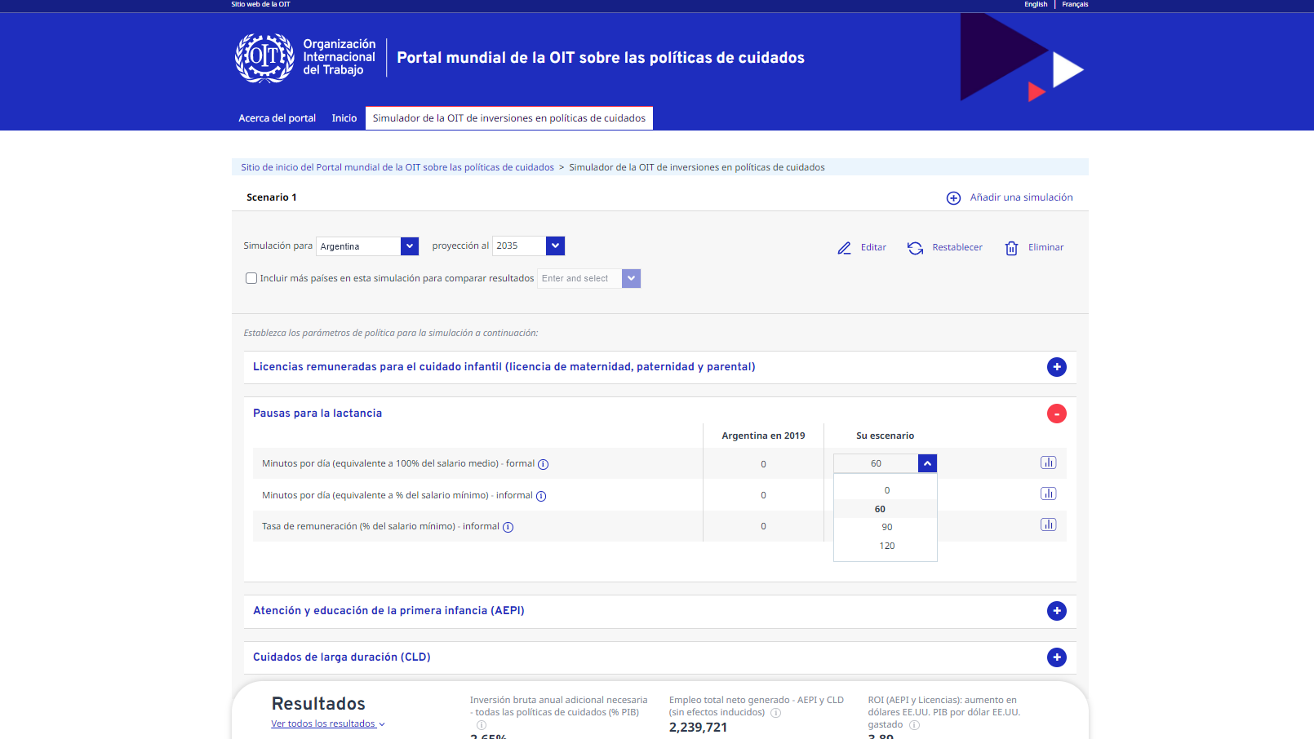

Slide 22
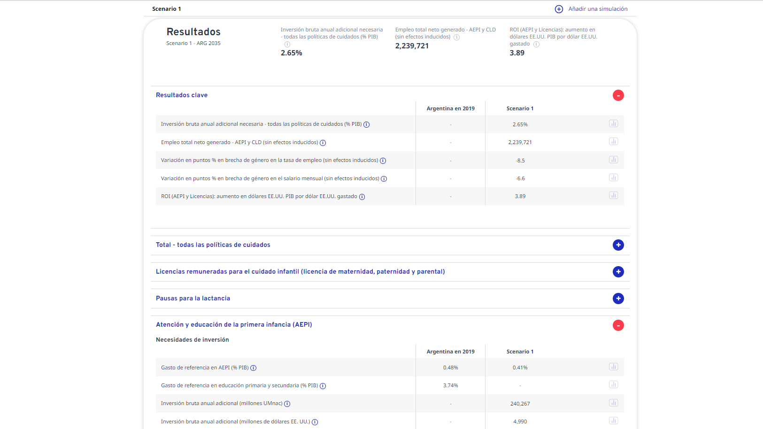

Slide 23
Parámetros de políticas transformadoras de la OIT
Licencias remuneradas para el cuidado infantil (licencias de maternidad, paternidad y parental)
Semanas remuneradas de licencia de maternidad
Pausas para la lactancia
Minutos por día
Semanas remuneradas de licencia de paternidad
Semanas remuneradas de licencia parental
14 semanas de licencia de maternidad remuneradas al 67% de los ingresos previos (equivalente a 9.38 semanas pagadas a razón de 100% = 14 semanas x 67%) o 18 semanas al 100%.
Entre 0.6 semanas (o 3 días para una semana laboral de 5 días) y 18 semanas remuneradas al 100%.
Licencia parental para ambos padres para reducir el desfase en la política de cuidado infantil.
Entre 60 y 120 minutos por día por 6 meses según recomienda la OMS como periodo recomendado de lactancia maternal exclusive
Servicios de atención
% de niños y niñas en AEPI
Cuidados de larga duración
Horas semanales (DEPI o preprimaria)
Ratio de niños por miembro de personal
0-2 años: 50%-60% matriculados
40 horas para reflejar una cobertura a tiempo complete por 52 semanas en el año.
4-5 niños entre 0-2 años
Entre 2,5 y 4 beneficiarios por cuidador de acuerdo al grupo de edad
Between 1/3 and 100%
3-5 años: 90%-100% matriculados
8-15 niños mayores de 3 años
Porcentaje de trabajadores que proveen cuidado personal (% de trabajadores de cuidados de larga duración)
Nivel de remuneración de educadores:
100% del salario de maestros de primaria.
Nivel de remuneración de trabajadores que proveed cuidado personal
75% del salario del personal de enfermería
Ratio de beneficiarios por cuidados
Notes:
Created based on international labor standards on care policies, the literature indicating relevant plausible values, and data on high-perfrming countries.

Slide 24
Hacer realidad un mundo laboral más solidario y con mayor igualdad para todos Para más información: Página de la OIT sobre la economía de los cuidados: La economía de los cuidados (ilo.org) Portal mundial de la OIT sobre las políticas de cuidados: ilo.org/globalcare Contacto: GEDI@ilo.org

